Slide 1

FortunaScript
Online Lottó platform
Készítették:
Kormos Levente
Takács Bence
Varga Bálint Márk

Slide 2
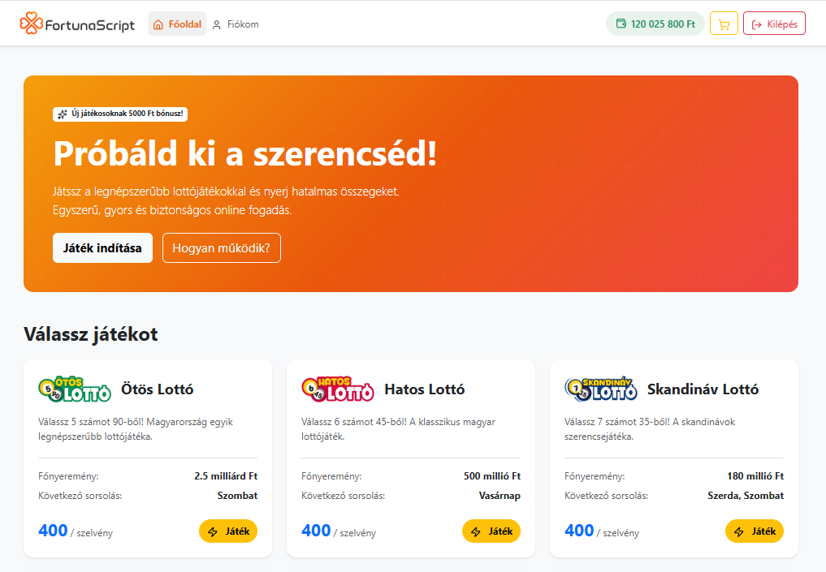
Project Overview
Online lottery platform
Multiple game types (Lotto, Keno, Joker)
User accounts and balance system
Ticket purchasing and draws
Fullstack web application

Slide 3
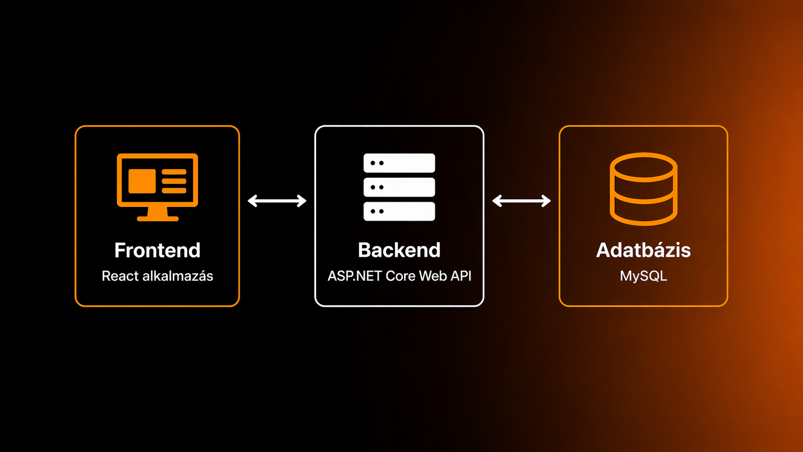
Rendszer Architektúra

Slide 20
Köszönjük a figyelmet!

